Slide 1
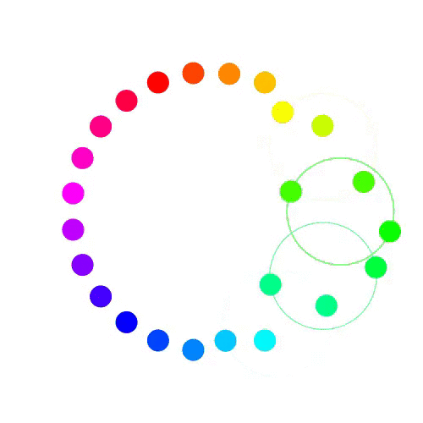
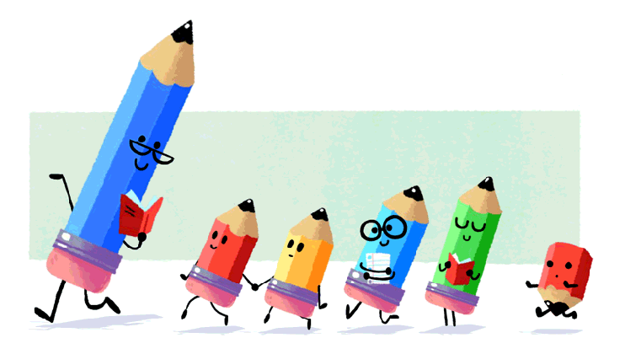
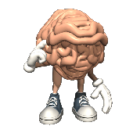
Conceptos

Slide 2
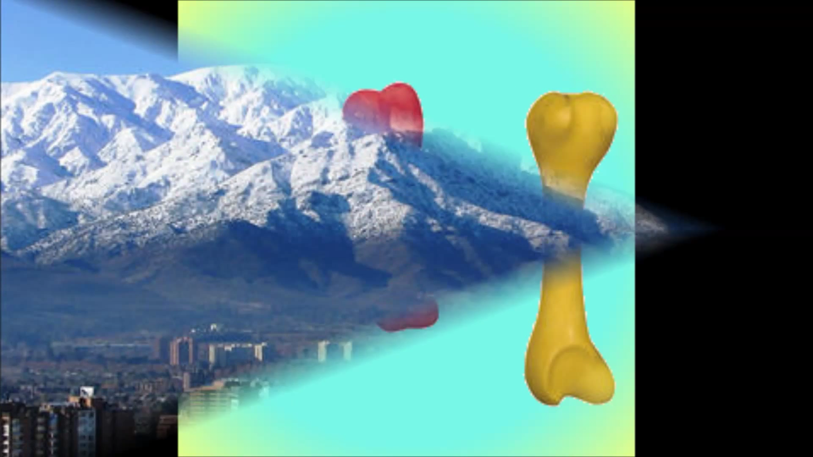
Chico-mediano-grande

Slide 3

chico - mediano - grande
2
3
1

Slide 4

Arriba- abajo

Slide 5
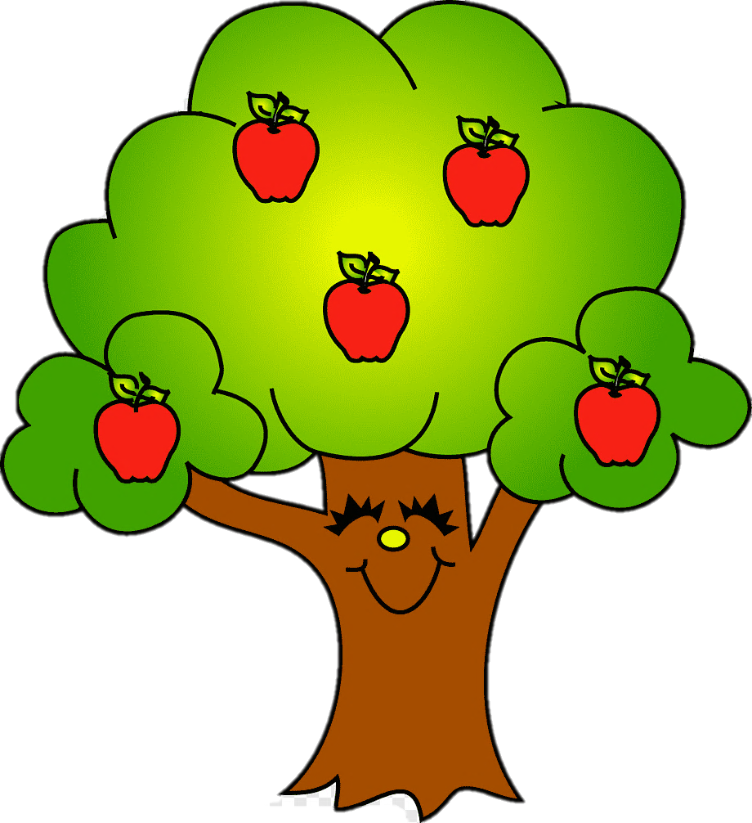

arriba – abajo
7
6

Slide 6
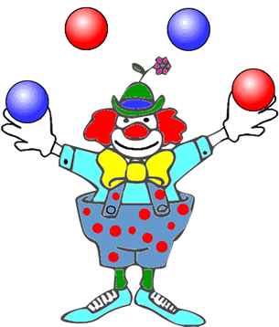
arriba-abajo

Slide 7

Abierto cerrado

Slide 8
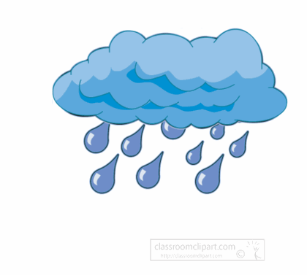
abierto - cerrado
4
3
2
3
1
1
2
3
4

Slide 9

Adentro-afuera

Slide 10

Adentro – afuera
2
4
1
3
5

Slide 11
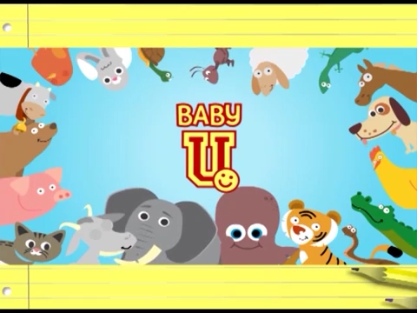
Muchos – pocos

Slide 12
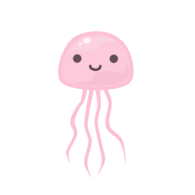

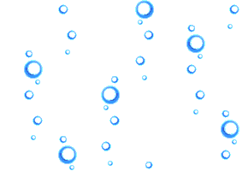
muchos – pocos

Slide 13
5
1
6
4
2
3
7
8
9
10

Slide 14
2
4
3
1
5
7
6
8
9
10

